Slide 1

矩阵键盘控制下的简易扫雷小游戏
517202910012
雷翔

Slide 2
1
所用材料
2
设计灵感
目 录
CONTENTS
3
制作过程
4
设计说明
5
效果展示

Slide 3

第一部分
所用材料及连接方法

Slide 4
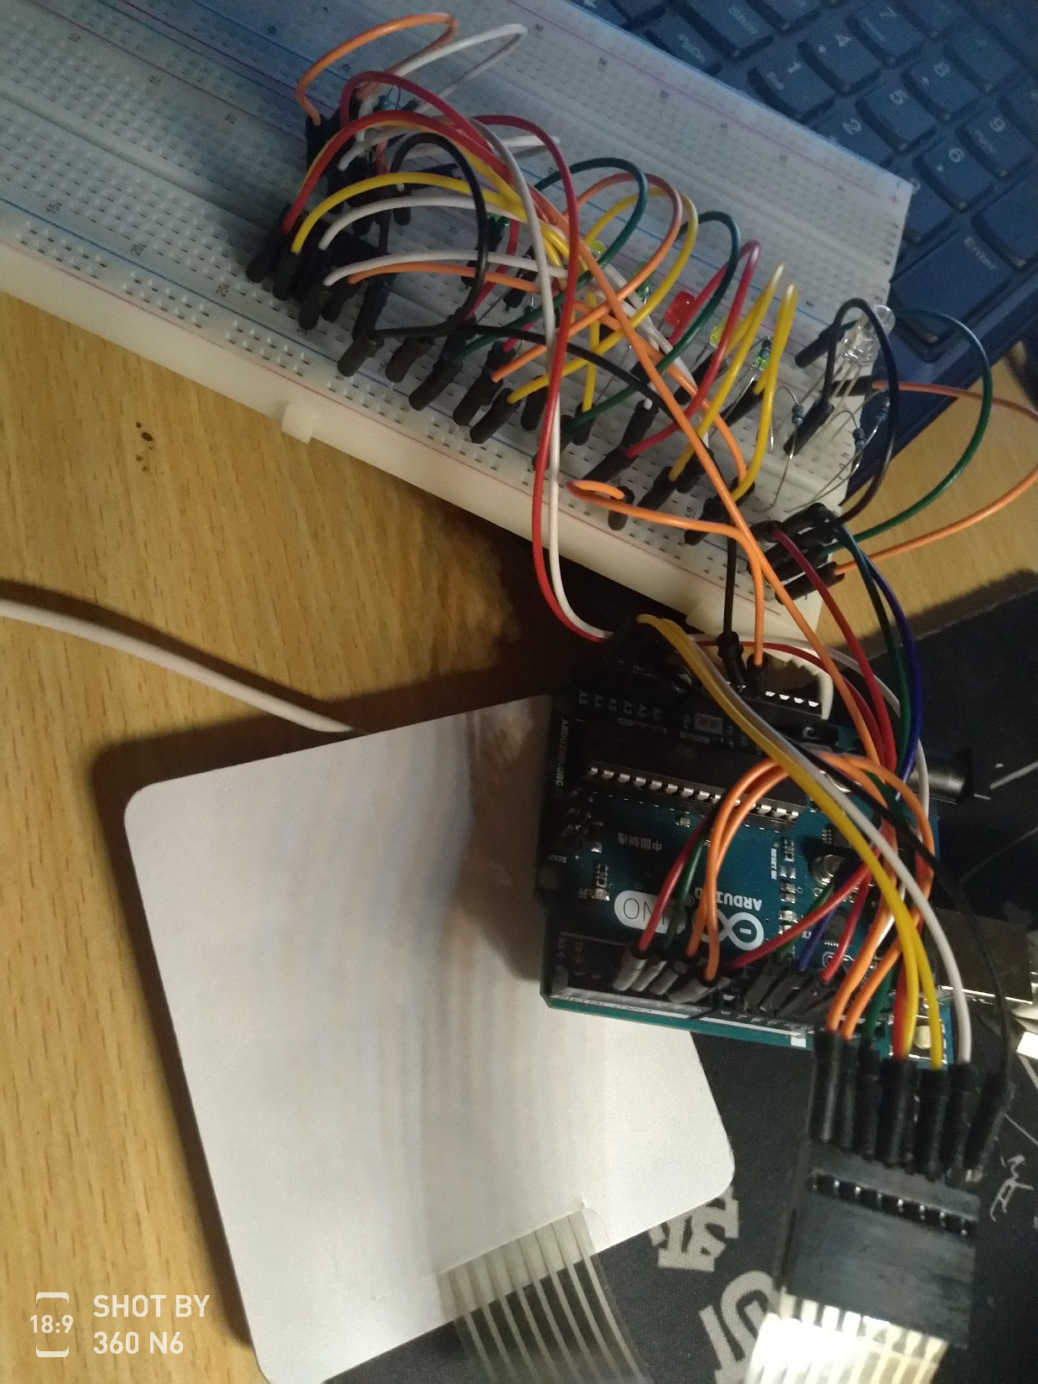
材料：
Arduino UNO R3板一块，面包板一块，4乘4矩阵键盘一块，74hc595芯片一块，rgb灯一只，普通LED小灯泡7只，1kΩ电阻11只，导线若干。

Slide 5
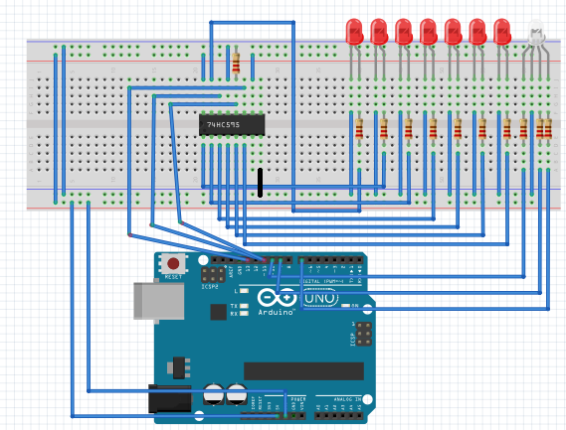
连接方法：
如图连接后，4乘4矩阵键盘依次连接A2,A3,A4,A5,2,3,4,5号引脚

Slide 6
蓝色简洁通用学术毕业答辩模板
Blue Concise General Academic Graduation Defense Template
单击添加论点
单击添加论点
单击添加论点
单击添加论点
单击添加论点内容单击添加论点内容单击添加论点内容单击添加论点内容单击添加论点内容
单击添加论点内容单击添加论点内容单击添加论点内容单击添加论点内容
单击添加论点内容单击添加论点内容单击添加论点内容单击添加论点内容单击添加论点内容
单击添加论点内容单击添加论点内容单击添加论点内容单击添加论点内容
单击添加论点内容单击添加论点内容单击添加论点内容单击添加论点内容单击添加论点内容
单击添加论点内容单击添加论点内容单击添加论点内容单击添加论点内容
单击添加论点内容单击添加论点内容单击添加论点内容单击添加论点内容单击添加论点内容
单击添加论点内容单击添加论点内容单击添加论点内容单击添加论点内容

Slide 7
第二部分
设计灵感

Slide 8
设计灵感
古时以“平、上、去、入”记棋谱，将棋盘分为四块，方便描述。
可以模仿棋盘设置坐标系，将棋盘坐标用9以内数字表示。多次输入确定坐标。
矩阵键盘并不灵敏，此类小游戏进行较缓，硬件并不影响。

Slide 9
第三部分
制作过程

Slide 10
制作过程难点
流水灯的连接和程序构建
串口英文字符的接收与分辨
附加成分
主程序
时间及弹力小球的显示
以三次按键确定一个动作
网格及坐标字符的错位问题
提示数字的确定

Slide 11
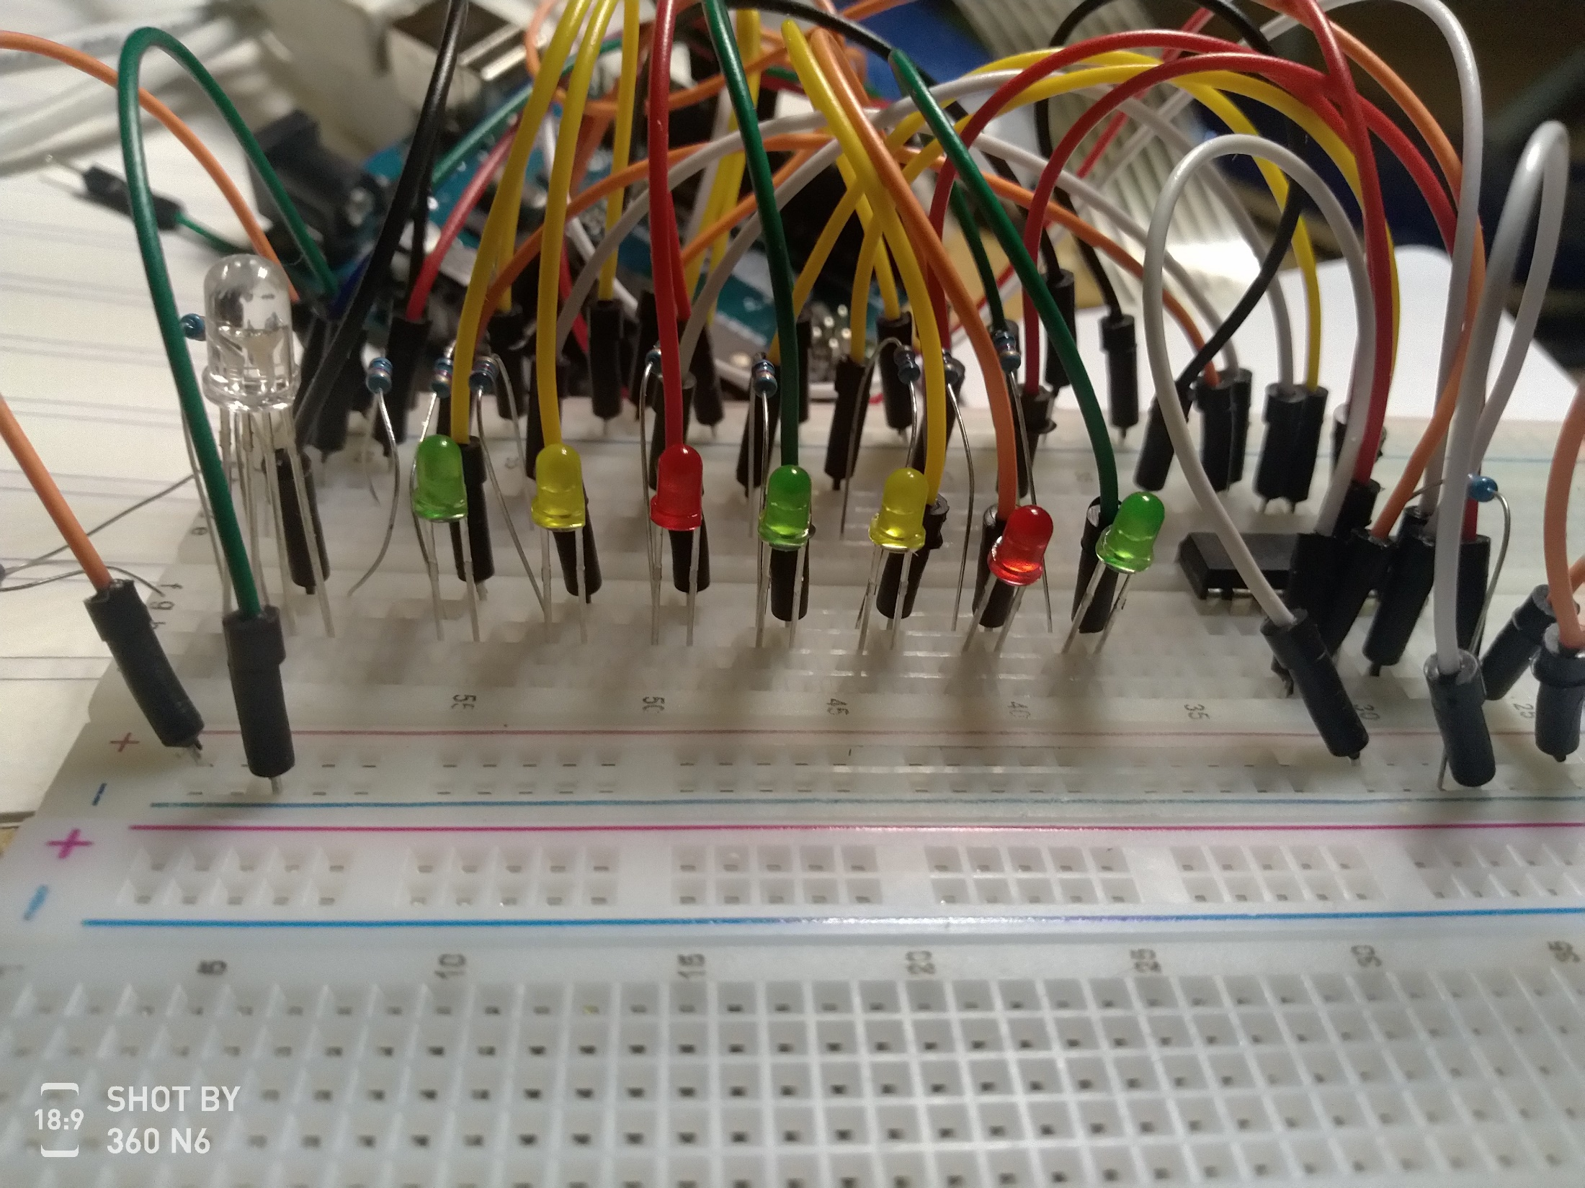
制作过程
流水灯的搭建
主板接口不足，需要用到74hc595芯片。
程序写成后，发现第八个小灯泡常亮。
所以，撤去第八个小灯泡，换做独立的rgb灯，并让其随流水灯变化。

Slide 12
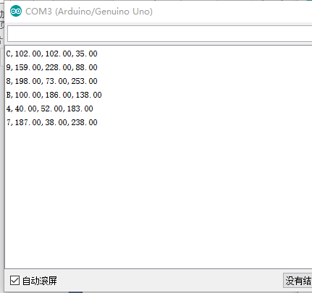
制作过程
Arduino中调用keypad库
Processing中构建基本网格和坐标
Processing接收并利用串口发送来的数据
放在draw（）中会出现网格错位问题
困难：无法转化接收到的英文字符

Slide 13
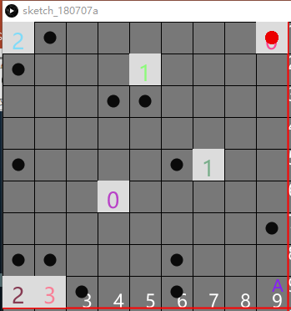
制作过程
Processing利用串口数据确定坐标
随机埋入50个“雷”
计算坐标方块与各个“雷”之间的距离，从而得到提示数字
按键三次确定一个坐标
“雷”随机分布，坐标方块同样不断变换

Slide 14
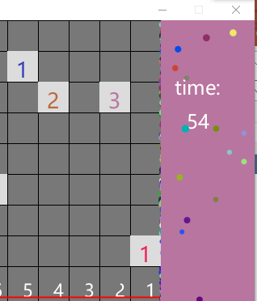
制作过程
调试程序，修正错误
简单美化
加入计时，弹力小球等

Slide 15
第四部分
设计说明

Slide 16
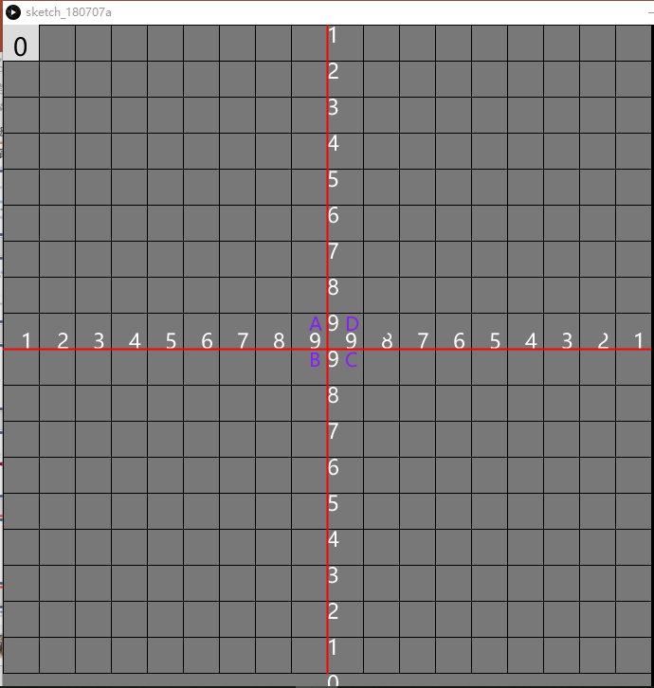
界面分为A、B、C、D四块，每块设置为横竖皆为9的坐标网格，若要翻开某个方块时，先在矩阵键盘上按下ABCD中一个（若第一次按其他键则只能翻开第一个方格），再按下对应的横坐标，最后纵坐标，共计三次确定一个坐标。
翻开后显示的数字表示此方格周围八个方格中的“雷”的总数。

Slide 17
程序思路
声明数组，储存数据。存满三个后执行特定程序，随后清空数组。
每确定一个坐标，计算它与50个“雷”的距离，取小于某个值的个数，作提示数字。
网格部分只执行一次，右边侧栏放入draw（）函数中不断刷新。

Slide 18
第五部分
效果展示

Slide 19
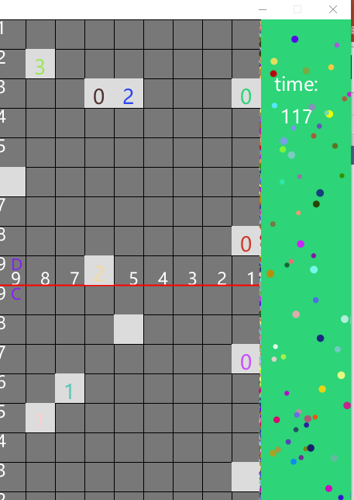
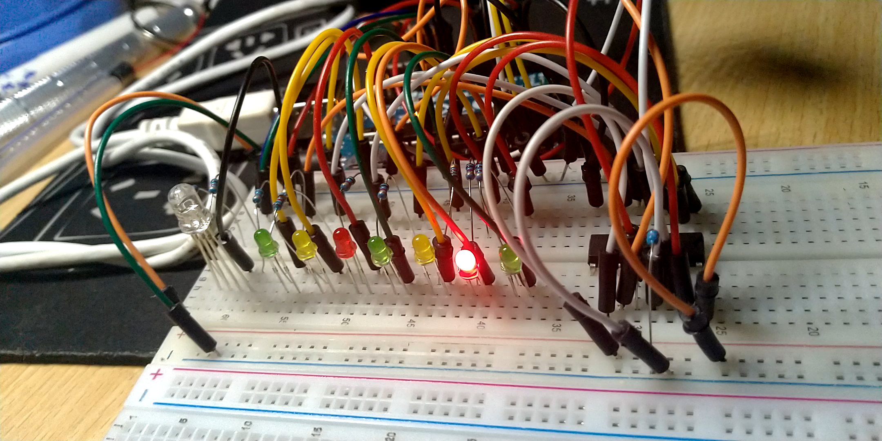

Slide 20
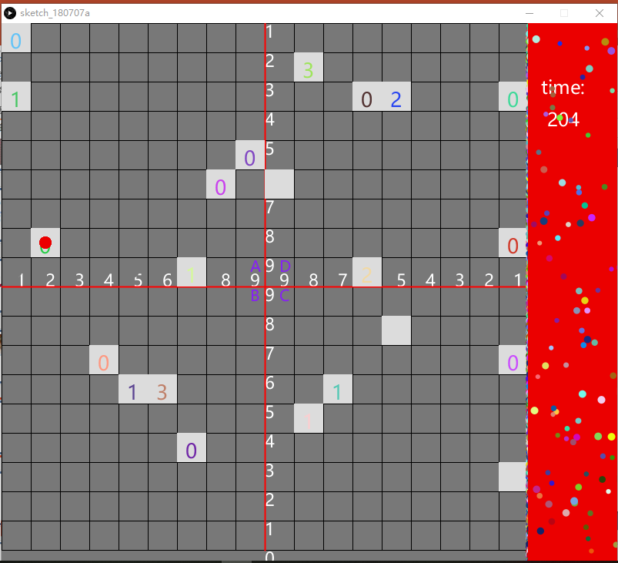

Slide 21
谢谢
请各位老师批评指正！
Blue Concise General Academic Graduation Defense Template

